Slide 1



语文精品课件
古诗三首——雪梅
四年级上册 人教版

Slide 2
新知导入
梅花是中国十大名花之首，与兰花、竹子、菊花一起列为四君子，与松、竹并称为“岁寒三友”。在中国传统文化中，梅以它的高洁、坚强、谦虚的品格，给人以立志奋发的激励。在严寒中，梅开百花之先，独天下而春。

Slide 3

自读课文
要求：
1、不认识的字可以看拼音，或者请教老师和同学。
2、读准每一个字的字音，圈出生字词；
3、读通每个句子，读不通顺的多读几遍；
4、通读古诗，给诗文划分小节，注意句子的停顿。

Slide 4
新知讲解
雪梅 【宋】卢钺 梅雪/争春/未肯降， 骚人/阁笔/费评章。 梅须/逊雪/三分白， 雪却/输梅/一段香。

Slide 5
识字解词
xiáng sāo xùn shū
降 骚 逊 输
(1)根据拼音读一读
(2)开火车认读生字

Slide 6
识字解词
降服
骚人
离骚
投降
逊 输
降 骚
逊色
略逊一筹
认输
输入
我 来 组 词

Slide 7
识字解词
古文识字
（降）
阜，盘山石阶
夅，倒写的“步”
从山顶往山下走。

Slide 8
识字解词
多音字
xiáng 投降
jiàng 降落
表示投降、认输的意思
降
表示往下落的意思

Slide 9

走近作者
卢钺，字梅坡，宋朝末年人，具体生卒年、生平事迹不详，存世诗作也不多，与刘过是朋友，以两首雪梅诗留名千古。

Slide 10
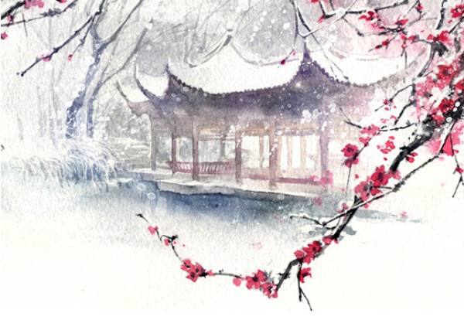
新知讲解
《雪梅》题目是什么意思？
雪中的梅花

Slide 11

新知讲解
梅雪争春未肯降
降：服输。

Slide 12
新知讲解
梅雪争春未肯降
句意：
梅花和雪花都认为各自占尽了春色，谁也不肯服输。

Slide 13
新知讲解
骚人阁笔费评章
骚人：诗人。因诗人屈原代表作名《离骚》而借称。
阁，同“搁 ”，放下。
评章：评议文章，这里指评议梅与雪的高下。

Slide 14
新知讲解
骚人阁笔费评章
句意：
文人骚客难以评论高下，只得搁笔好好思量。

Slide 15
新知讲解
梅须逊雪三分白
逊：不及，比不上。

Slide 16
新知讲解
梅须逊雪三分白
句意：
梅花不及雪花的三分晶莹洁白。

Slide 17
新知讲解
学习第一、二句
梅雪争春未肯降，骚人阁笔费评章。
降： 服输。
梅雪不肯“降”是因为“争春”，即都认为各自占尽了春色。
拟人修辞手法。使梅、雪具有了人的特性，将梅、雪的美别出心裁、生动活泼地表现了出来。

Slide 18
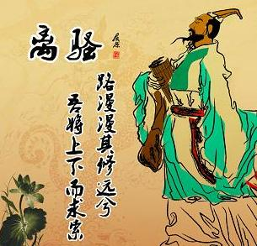
新知讲解
学习第一、二句
梅雪争春未肯降，骚人阁笔费评章。
战国诗人屈原创作了《离骚》，故后人称屈原为“骚人”，后来泛指忧愁失意的文士、诗人。
想象：你认为“骚人”应如何评议梅、雪？

Slide 19

新知讲解
学习第三、四句
梅须逊雪三分白，雪却输梅一段香。
在这两句诗中，诗人指出梅、雪各有什么长处、短处？
梅含清香，但比之雪的白则逊色三分；
雪晶莹洁白，却少了梅的清香。

Slide 20

新知讲解
学习第三、四句
诗人将梅、雪的长处、短处对照着写，客观地进行评价，你如何看待这种评价方式？
诗人没有单纯地赞美梅或雪的独特优点，而是综合分析其优缺点，说明它们各有长短，这种评价显得十分中肯、公允。

Slide 21
生字书写
车 + 俞 = 输
门 + 各 = 阁
熟字加偏旁
熟字换偏旁
费 - 贝 + 氵 = 沸

Slide 22

课堂练习
1、《雪梅》的作者是（ ），作者通过描写（ ）与（ ）争春，让诗人思考后评价二者皆有特色，雪更（ ），梅花更（ ）。
卢钺
雪
梅花
白
香

Slide 23
课堂练习
2、对于本文中三首诗的理解，错误的是（ ）。
A《暮江吟》表达了诗人轻松愉快的心情 。
B 这三首诗都蕴含着人生的哲理。
C《雪梅》诗人运用对比的手法，描写了雪梅争春的情趣，表达了诗人对雪梅的喜爱之情。
B

Slide 24

课堂总结
梅花自古就是中华民族的精神象征。别的花都是春天开，它却不一样，越是寒冷，越是风欺雪压，它就开得越精神，越秀气。所以，它象征着不畏严寒、坚强不屈的精神品质。希望我们像梅花一样也能不畏严寒，在艰苦的环境中坚强不屈。

Slide 25

作业布置
1、正确、流利、有感情地朗读古诗。背诵整首古诗。
2、借助生活事例，说说你是怎么理解“梅须逊雪三分白，雪却输梅一段香”的？

Slide 26
语文精品课件
谢谢观看
三年级上册 人教版

